Slide 1
Установка контейнерных площадок на территории
ГП «Кокуйское»
Реализация мероприятий по ликвидации несанкционированных мест размещения отходов в рамках Соглашения о предоставлении субсидии в 2019 году

Slide 2
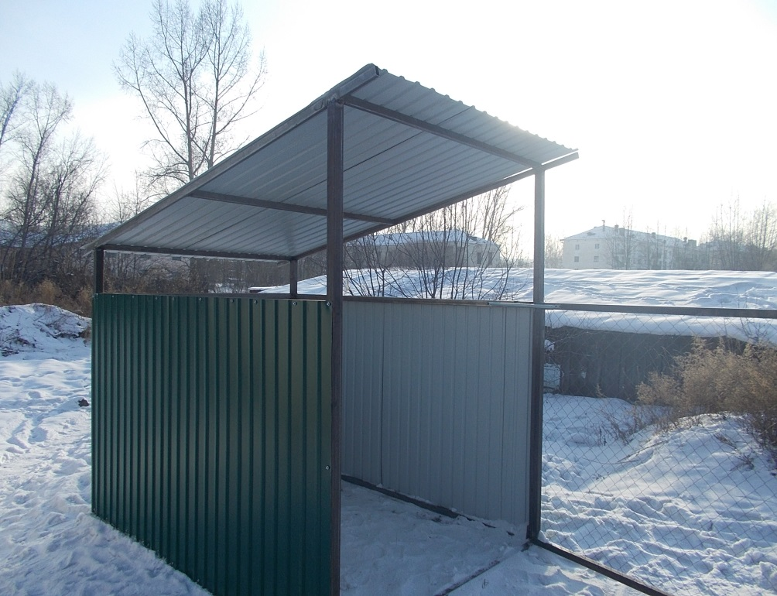
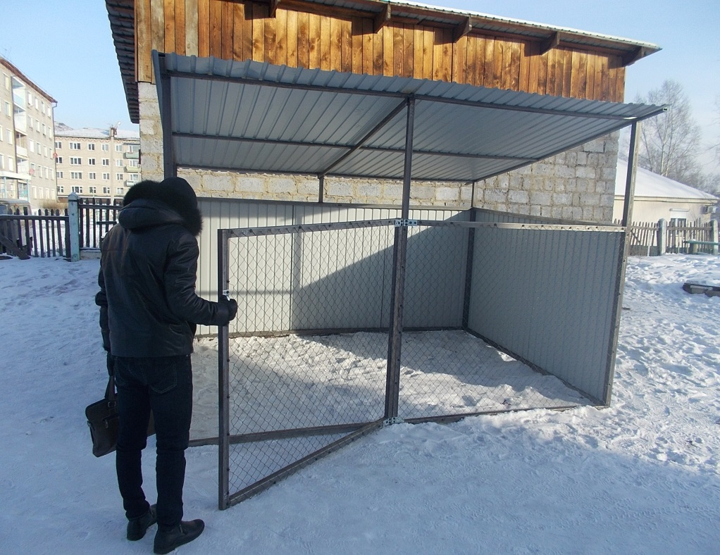

Slide 3
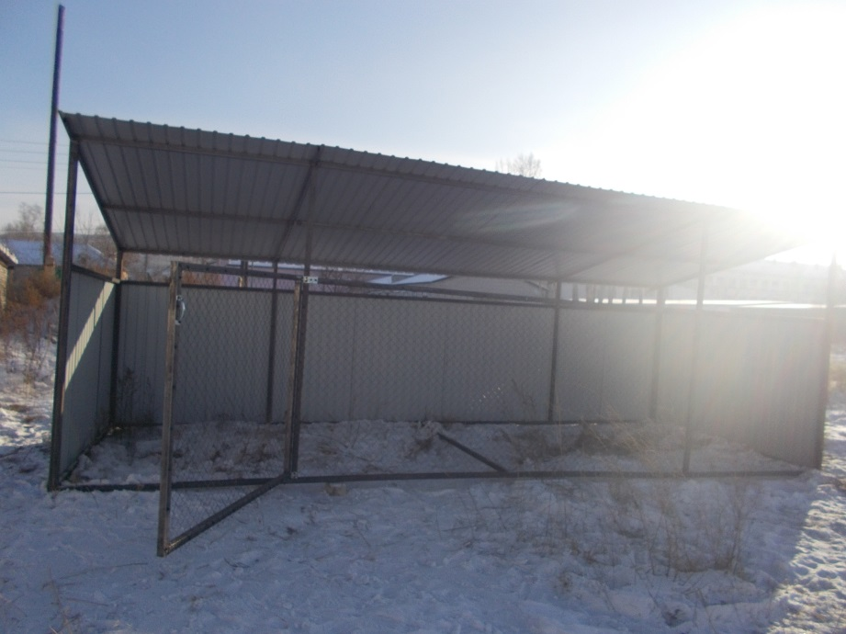
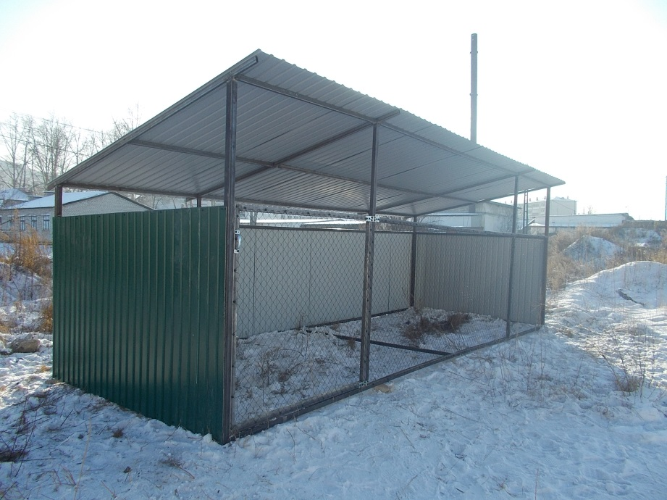

Slide 4
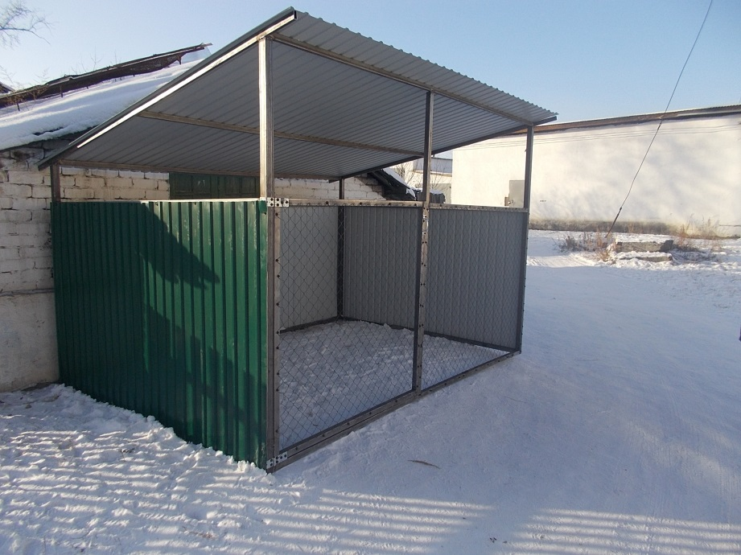
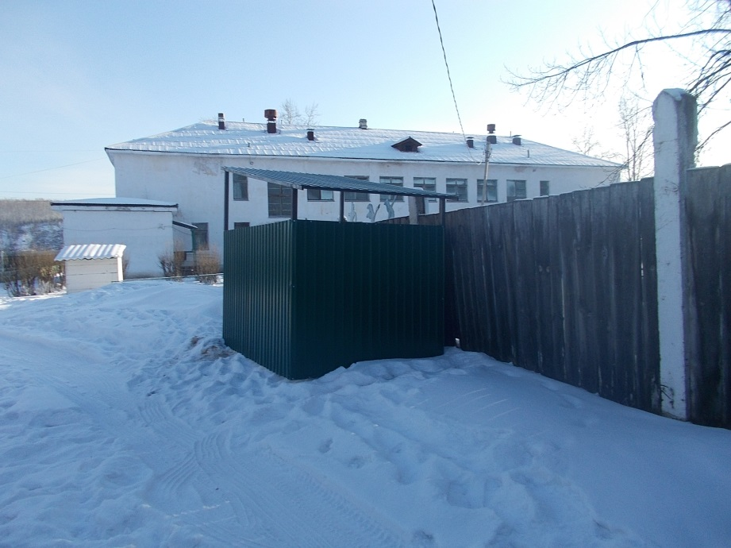

Slide 5
